Slide 1
Unidades Léxicas y Bloques PL/SQL Anidados
MDY3131

Slide 2
Experiencia de Aprendizaje y Competencia Asociada
Experiencia | Nombre | Unidad de Competencia Especialidad – Nivel de la Competencia de Empleabilidad
Nº 1 | Construyendo Bloques Anónimos PL/SQL Simples | Desarrolla operaciones sobre la base de datos que permitan administrar los objetos de la misma de acuerdo a requerimientos de usuario y buenas prácticas de la industria.
 |  | Resolución de Problemas (N1)

Slide 3
Objetivos de la Clase
Qué son las Unidades Léxicas y sus características.
Cómo usar de Operadores PL/SQL.
Cómo crear bloques PL/SQL anidados.
Qué es el Ámbito y Visibilidad de la Variable.

Slide 4
Unidades Léxicas en un Bloque PL/SQL

Slide 5
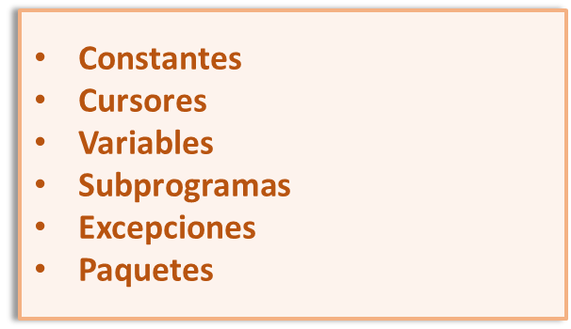
Unidades Léxicas en un Bloque PL/SQL
Identificadores
Son componentes básicos de cualquier bloque PL/SQL
Incluyen letras, números, tabulaciones, espacios, saltos de línea y símbolos
Pueden ser clasificados como identificadores,
delimitadores (símbolos), literales y comentarios
Notes:
Unidades Léxicas en un Bloque PL/SQL
Las unidades léxicas son los componentes básicos de cualquier bloque PL/SQL. Incluyen:
Letras(mayúsculas y minúsculas de la A-Z)
Números (0 al 9)
Tabulaciones
Espacios y saltos de línea
Símbolos: los que pueden ser simples o compuestos
Se pueden clasificar como:
Identificadores: son empleados para nombrar objetos de programas en PL/SQL
Delimitadores: es un símbolo simple o compuesto que tiene una función especial en PL/SQL.
Literales: cualquier valor asignado a una variable en forma explícita o textual.
Comentarios: texto de aclaración o documentación que se incluye en el bloque.
Los identificadores son utilizados para nombrar unidades dentro de un programa PL/SQL que incluyen: Constantes, Cursores, Variables, Subprogramas, Excepciones y Paquetes. PL/SQL no distingue entre mayúsculas y minúsculas para los identificadores. Por ejemplo, los identificadores lastname, LastName y LASTNAME son los mismos.
Los identificadores se pueden clasificar en:
Palabras reservadas y palabras claves: son identificadores que tienen un significado especial en PL/SQL. Ejemplos: ALTER, ANY, HAVING, DROP, LENGTH, EXCEPTIONS, EXECUTE, ON, PROCEDURE, etc.
Identificadores predefinidos: se declaran en el Package Predefinido STANDARD. Ejemplo: BFILE, CHAR, DATE, TABLE, TIMESTAMP, VARCHAR2, etc.
Identificadores definidos por el usuario: para definir variables, constantes, cursores, programas PL/SQL propios. Deben comenzar con un letra y pueden incluir números, letras, signo $, signo # y signo _. El nombre del identificador puede tener un máximo de 128 caractereres.

Slide 6
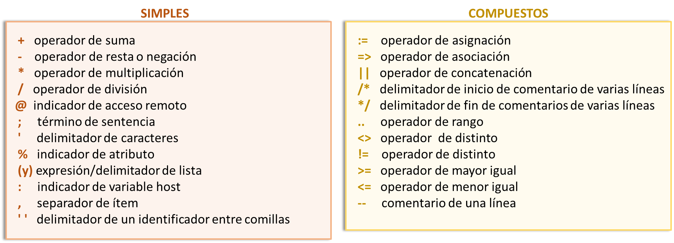
Unidades Léxicas en un Bloque PL/SQL
Delimitadores
Son símbolos que tienen una función especial en un bloque PL/SQL
Notes:
Unidades Léxicas en un Bloque PL/SQL
Los delimitadores son símbolos simples o compuestos que tienen una función especial en PL/SQL. No se debe insertar ningún otro carácter (incluidos los espacios en blanco) dentro de un delimitador.

Slide 7
Unidades Léxicas en un Bloque PL/SQL
Literales
Ejemplo:
Un literal es cualquier valor textual que se asignado a una variable
Un literal es un valor explícito de tipo numérico, caracter, fecha o booleano
Los literales de caracteres y fechas deben ir entre comillas simples
DECLARE
v_comm NUMBER(3) :=50;
v_fecha DATE;
v_flag BOOLEAN;
v_nombre VARCHAR2(30) := 'MARÍA';
BEGIN
v_fecha := '01/05/2020';
IF v_comm = 0 THEN
v_flag := TRUE;
END IF;
END;
Notes:
Unidades Léxicas en un Bloque PL/SQL
Un literal es cualquier valor asignado a una variable en forma explícita o textual. El valor asignado puede ser caracter, número, valor booleano fecha. Los literales se clasifican como:
Literales de carácter: tienen el tipo de datos CHAR o VARCHAR2 y, por lo tanto, se denominan literales de carácter (por ejemplo, Juan, Oracle19c). Como el valor de este tipo de literal se debe escribir entre comillas simples, es CASE SENSITIVE.
Literales numéricos: un literal numérico representa un valor entero o real (por ejemplo, 428 y 1.276).
Literales booleanos: los valores que se asignan a las variables booleanas son literales booleanos. TRUE, FALSE y NULL son literales booleanos.

Slide 8
Unidades Léxicas en un Bloque PL/SQL
Comentario
Ejemplo:
Es una texto que se incluye en el código que no es interpretado por el compilador
Es una buena práctica de programación para documentar los programas
Se pueden usar los símbolos – (para una línea) o /* */ (múltiples líneas)
DECLARE
v_sal_anual NUMBER (9,2);
BEGIN -- Comienzo de la sección ejecutable /* La siguiente sentencia SQL obtiene desde tabla EMPLOYEES el salario anual del empleado con identificación igual a 100 */
SELECT SUM(salary * 12)
INTO v_sal_anual
FROM employees;
DBMS_OUTPUT.PUT_LINE('Salario anual : ' || TO_CHAR(v_sal_anual, '$999,999,999'));
END; -- Este es el fin del bloque
Notes:
Unidades Léxicas en un Bloque PL/SQL
Un comentario es un texto de aclaración o documentación que se incluye en el bloque. Es una buena práctica de programación explicar lo que se intenta lograr en el código que se escribe. Cuando se incluye un comentario en un bloque PL/SQL, el compilador no interpreta estas instrucciones. Se utilizan:
Dos guiones (-) para realizar comentario de una sola línea.
Los delimitadores de inicio y final (/ * * /) para realizar comentarios de varias líneas.
En pruebas que se realizan de bloques PL/SQL, los comentarios también se usan para ir viendo los resultados que se producen y/o poder ver que línea(s) de código están produciendo algún error.

Slide 9
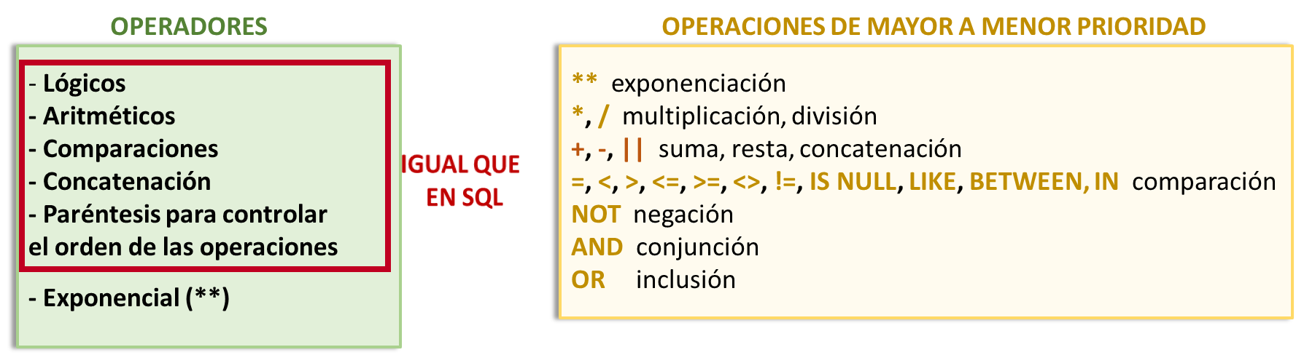
Operadores PL/SQL
Las operaciones dentro de una expresión se realizan en orden de acuerdo a su precedencia
Le orden de precedencia de los operadores se puede cambiar utilizando paréntesis
Notes:
Operadores PL/SQL
Las operaciones dentro de una expresión son realizadas en un orden particular dependiendo de su precedencia (prioridad) el que puede ser cambiado utilizando paréntesis. El orden predeterminado de las operaciones de alta a baja prioridad es la siguiente:
** : Exponenciación
*, / : Multiplicación, división
+ , -, || : suma, resta, cocatenación
=, <, >, <=, >=, <>, !=, IS NULL, LIKE, BETWEEN, IN : Comparación
NOT : Negación
AND : Conjunción
OR : inclusión

Slide 10
Operadores PL/SQL
Ejemplo:
DECLARE
v_loop_cuenta NUMBER(3):=0;
v_buen_sal BOOLEAN;
v_mensaje VARCHAR2(40);
v_salario NUMBER(8):=8000;
BEGIN
v_loop_cuenta := v_loop_cuenta + 1;
v_buen_sal := v_salario BETWEEN 50000 AND 150000;
v_mensaje := 'El nuevo salario es: ' || v_salario * 1.15;
END;
Notes:
Operadores PL/SQL
En el ejemplo, se incrementa el valor actual de la variable v_loop_cuenta en 1, se setea el valor de un Flag Boolean a la variable v_buen_salario dependiendo del valor de la variable v_salario. Finalmente, la variable mensaje contendrá el mensaje El nuevo salario es: concatenado al resultado de multiplicar el v_salario por 1.15.

Slide 11
Bloques PL/SQL Anidados

Slide 12
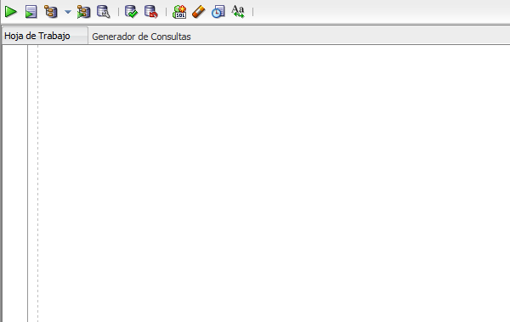
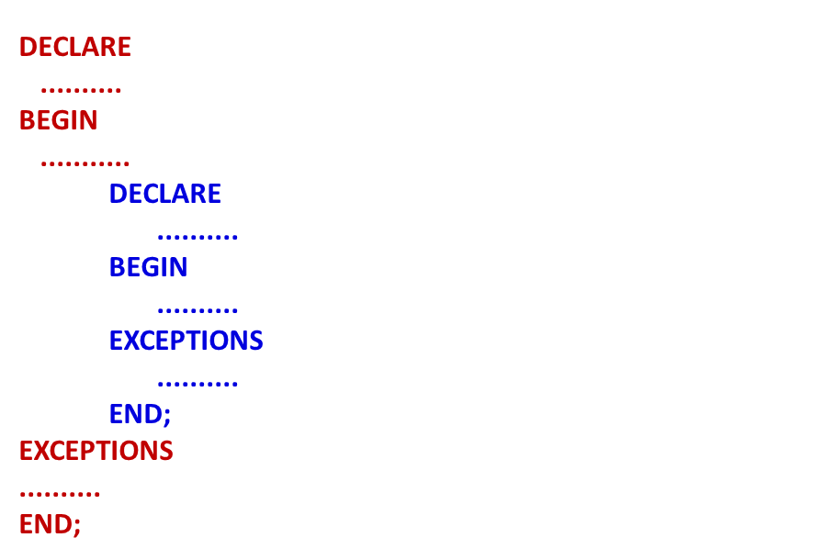
Anidar Bloques PL/SQL
Los bloques PL/SQL se pueden anidar
La sección ejecutable (BEGIN ... END) puede contener bloques anidados
La sección de excepción también puede contener bloques anidados
Notes:
Anidar Bloques PL/SQL
Una de las ventajas que PL/SQL tiene sobre SQL es la posibilidad de anidar sentencias. Si la sección ejecutable (BEGIN …. END) tiene código de muchas funcionalidades de lógica relacionadas, se puede separar la sección ejecutable en bloques más pequeños. La sección de excepción también puede contener bloques anidados.

Slide 13
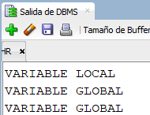
Anidar Bloques PL/SQL
Ejemplo:
DECLARE
v_variable_externa VARCHAR2(20):='VARIABLE GLOBAL';
BEGIN
DECLARE
v_variable_interna VARCHAR2(20):='VARIABLE LOCAL';
BEGIN
DBMS_OUTPUT.PUT_LINE(v_variable_interna);
DBMS_OUTPUT.PUT_LINE(v_variable_externa);
END;
DBMS_OUTPUT.PUT_LINE(v_variable_externa);
END;
Notes:
Anidar Bloques PL/SQL
En el ejemplo, existen dos bloques PL/SQL. En el principal (en color rojo) se declara la variable v_variable_externa que puede ser usada por ambos bloques. En el bloque interno (en color azul) se declara la variable v_variable_interna que solo puede ser usada en el bloque interno.

Slide 14
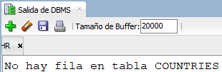
Anidar Bloques PL/SQL
Ejemplo:
DECLARE
v_nom_emp employees.first_name%type;
v_nom_pais VARCHAR2(30);
BEGIN
SELECT first_name INTO v_nom_emp
FROM employees
WHERE employee_id = 100;
BEGIN
SELECT country_name INTO v_nom_pais
FROM countries
WHERE country_id='ZZ';
EXCEPTION
WHEN NO_DATA_FOUND THEN
DBMS_OUTPUT.PUT_LINE('No hay fila en tabla COUNTRIES');
END;
EXCEPTION
WHEN NO_DATA_FOUND THEN
DBMS_OUTPUT.PUT_LINE('No hay fila en tabla EMPLOYEES');
END;
Notes:
Anidar Bloques PL/SQL
En el ejemplo, genera un bloque PL/SQL anidado para la segunda sentencia SELECT. Por lo tanto, en cada bloque posee su propia sección de Control de Excepciones permitiendo controlar en forma independiente cuando no se encuentren filas en las tablas EMPLOYEES o COUNTRIES.

Slide 15
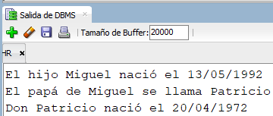
Ámbito y Visibilidad de la Variable
Ámbito es la parte del programa en la cual la variable se declara y es accesible
Visibilidad es la parte del programa donde se puede acceder a la variable sin tener que usar un calificador
Ejemplo:
DECLARE
v_nom_padre VARCHAR2(20):='Patricio';
v_fecha_cumple DATE:='20-Abr-1972';
BEGIN
DECLARE
v_nom_hijo VARCHAR2(20):='Miguel';
v_fecha_cumple DATE:='13-May-1992';
BEGIN
DBMS_OUTPUT.PUT_LINE('El hijo ' || v_nom_hijo || ' nació el ' || v_fecha_cumple);
DBMS_OUTPUT.PUT_LINE('El papá de ' || v_nom_hijo || ' se llama ' || v_nom_padre);
END;
DBMS_OUTPUT.PUT_LINE('Don ' || v_nom_padre || ' nació el ' ||v_fecha_cumple);
END;
Notes:
Ámbito y Visibilidad de la Variable
En PL/SQL las referencias a una variable son resueltas de acuerdo a su alcance y visibilidad dentro de un programa. El ámbito de una variable es aquella parte del programa PL/SQL en la cual la variable es declarada y es accesible. La visibilidad de la variable es la parte del programa donde la variable puede ser eccedida sin utilizar un identificador o etiqueta (calificador).
Las variables declaradas en un bloque principal se consideran locales a ese bloque y globales para todos sus sub-bloques. Si una variable global es re-declarada en un sub-bloque ambas pertenecen al mismo ámbito, sin embargo en el sub-bloque tan sólo la variable local es visible porque se debe utilizar un calificador para referenciar a la variable global.
En el ejemplo, en ambos bloques PL/SQL se declara la variable fecha_de_cumple. Por lo tanto, el bloque interno mostrará el valor asignado a su variable 13-May-1992 y en el bloque externo mostrará el valor asignado a su variable 20-Abr-1972.
.

Slide 16
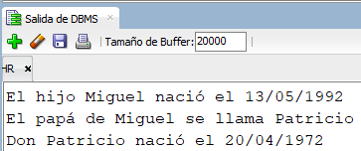
Ámbito y Visibilidad de la Variable
Un calificador es un nombre que se le da a un bloque para la visibilidad de una variable con el mismo nombre en diferentes bloques
Ejemplo:
<<bloque_padre>>
DECLARE
v_nom_padre VARCHAR2(20):='Patricio';
v_fecha_cumple DATE:='20-Abr-1972';
BEGIN
DECLARE
v_nom_hijo VARCHAR2(20):='Miguel';
v_fecha_cumple DATE:='13-May-1992';
BEGIN
DBMS_OUTPUT.PUT_LINE('El hijo ' || v_nom_hijo || ' nació el ' || v_fecha_cumple);
DBMS_OUTPUT.PUT_LINE('El papá de ' || v_nom_hijo || ' se llama ' || v_nom_padre);
DBMS_OUTPUT.PUT_LINE('Don ' || v_nom_padre || ' nació el ' ||bloque_padre.v_fecha_cumple);
END;
END;
Notes:
Ámbito y Visibilidad de la Variable
Un calificador es un nombre dado a un bloque. Se puede utilizar un calificador para acceder a las variables que tienen un ámbito, pero no son visibles.
Basados en el mismo ejemplo anterior, si en el bloque interno se desea utilizar la variable v_fecha_cumple del bloque principal se debe utilizar una etiqueta que identifique a ese bloque, que en este caso es bloque_padre, por lo tanto ahora en el bloque interno al referenciar bloque_padre.v_fecha_cumple mostrará el valor de la variable del bloque principal y al referencia sólo v_fecha_cumple mostrará el valor de la variable definida en el bloque interno.
.

Slide 17
Resumen de la Clase
Se explicó que son las Unidades Léxicas y sus características.
Se explicó el uso de Operadores PL/SQL.
Se explicó cómo crear bloques PL/SQL anidados.
Se explicó qué es el Ámbito y Visibilidad de la Variable.

